Slide 1


HOUSEKEEPING

Slide 2
Review Pro
2019 m. – Cleanliness 96,6%
2021- Cleanliness 97%

Slide 3
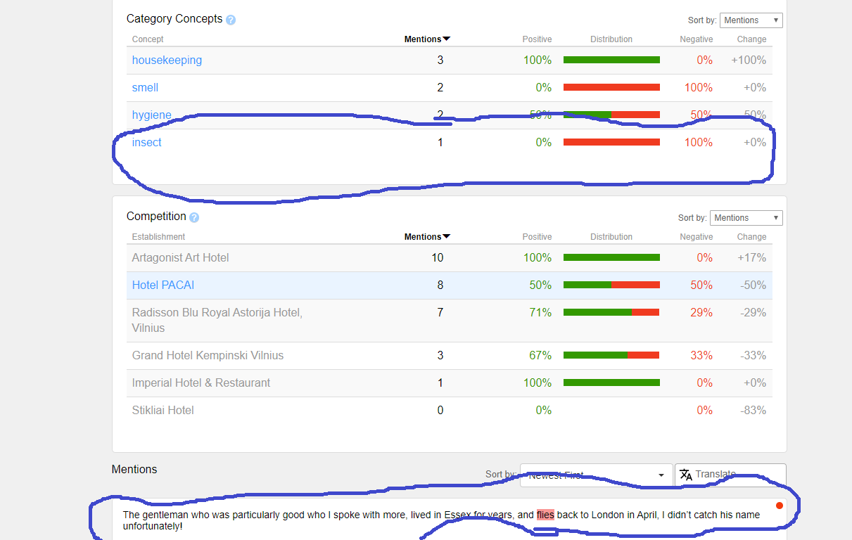

Slide 4
Pagrindiniai Iššūkiai 2021m
Darbuotojų kaita:
2019m. Įdarbinom 16, atleidom 15 žmonių. Darbuotojų kaita 44%;
2021m. Įdarbinom 11, atleidom 10 žmonių. Darbuotojų kaita 35%.
Patalynė:
Kiekiai;
Kokybė;
Pristatymo terminai;

Slide 5

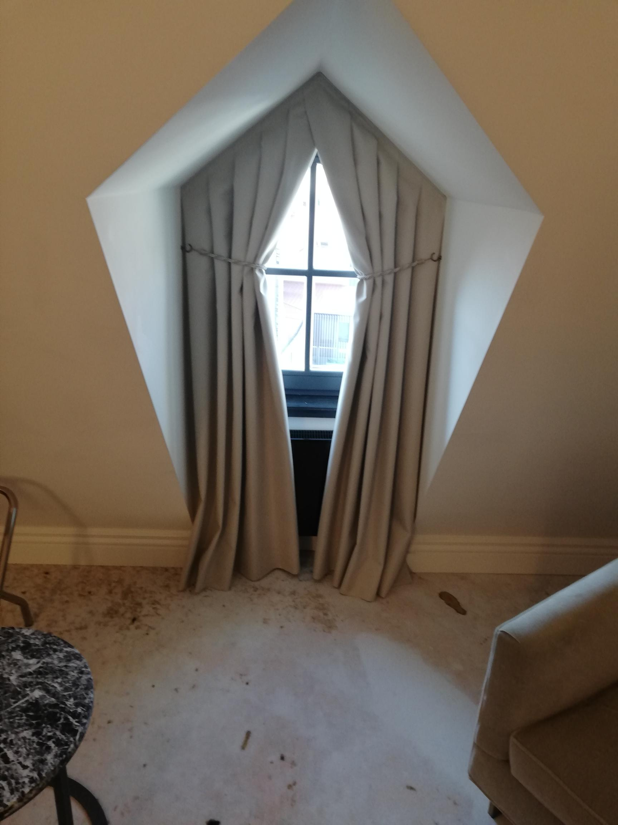
Projektai 5a užuolaidos
Prieš
PO

Slide 6




2022 METŲ TIKSLAI
Review Pro 97%;
Iki sezono pradžios t.y balandžio 1 d. turėti 4 poras patalynės;
Sumažinti darbuotojų kaitą iki 30%;
Gerinti apartamentus;
Pakeisti vazonus viešose erdvėse;
Pakeisti pagalves 3a rūmuose;
Pakeisti užuolaidas 3a karietinėse ir 4a Deluxe kambariuose;
Saugoti gamtą;
Training metai;
Glaudžiau bendrauti su kitais departamentais.

Slide 7
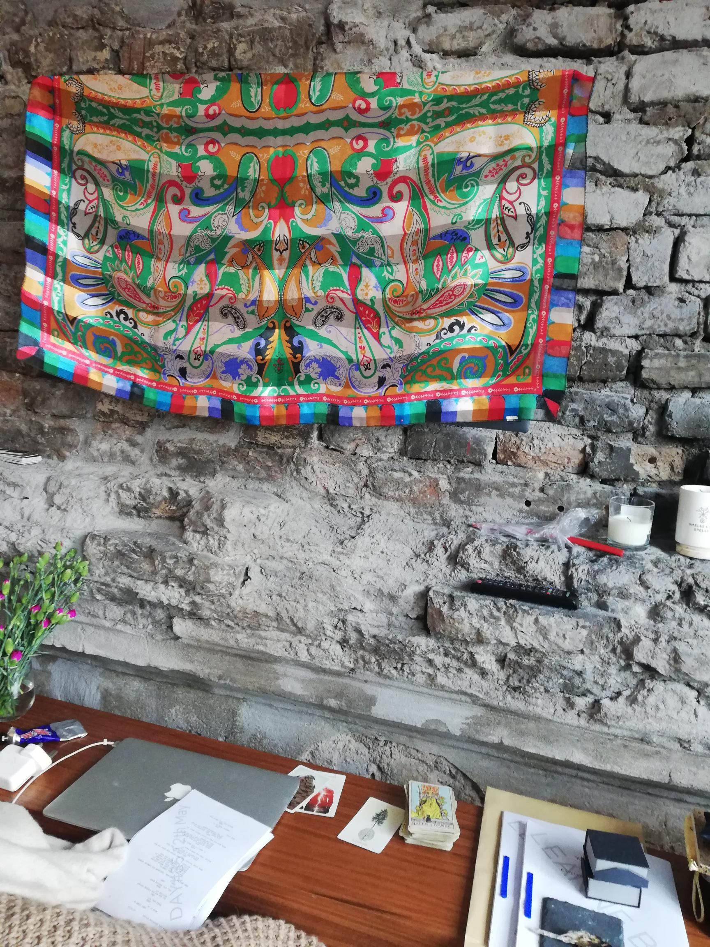
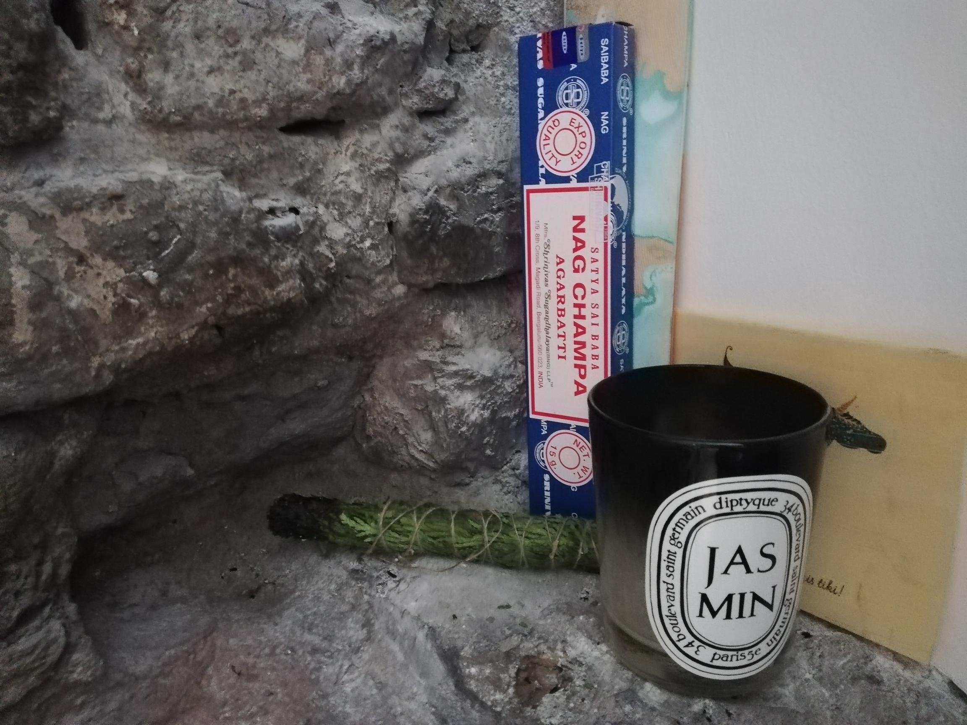
Namų Vaizdeliai☺

Slide 8
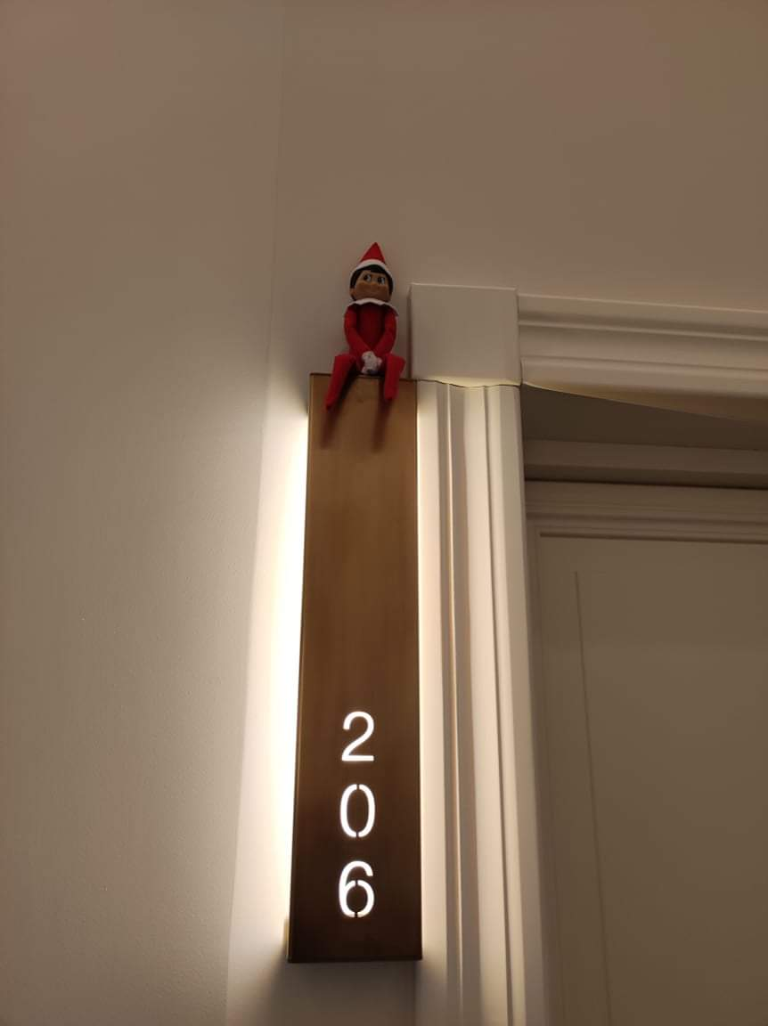
Namų Vaizdeliai☺

Slide 9
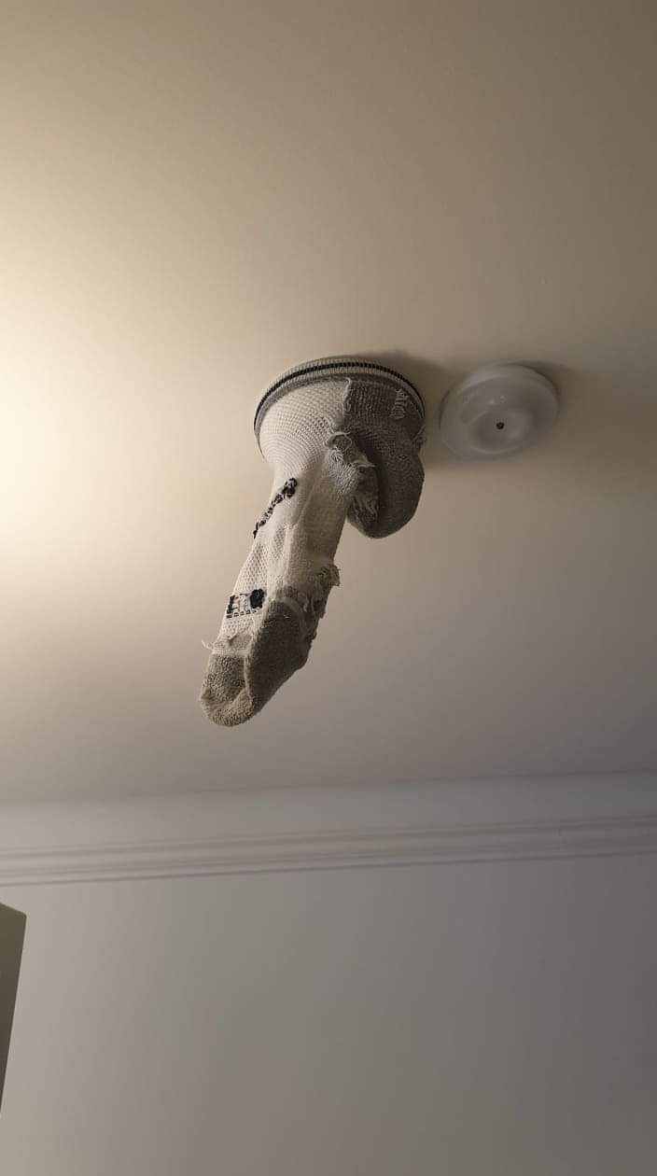
Namų Vaizdeliai☺

Slide 10
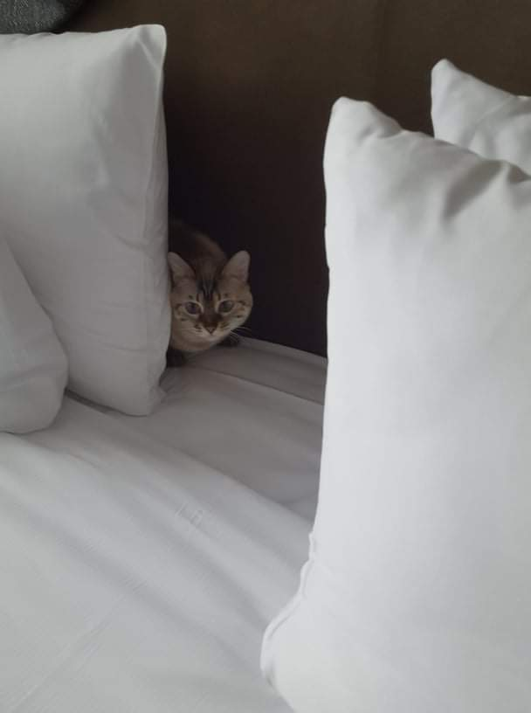
Namų Vaizdeliai☺

Slide 11
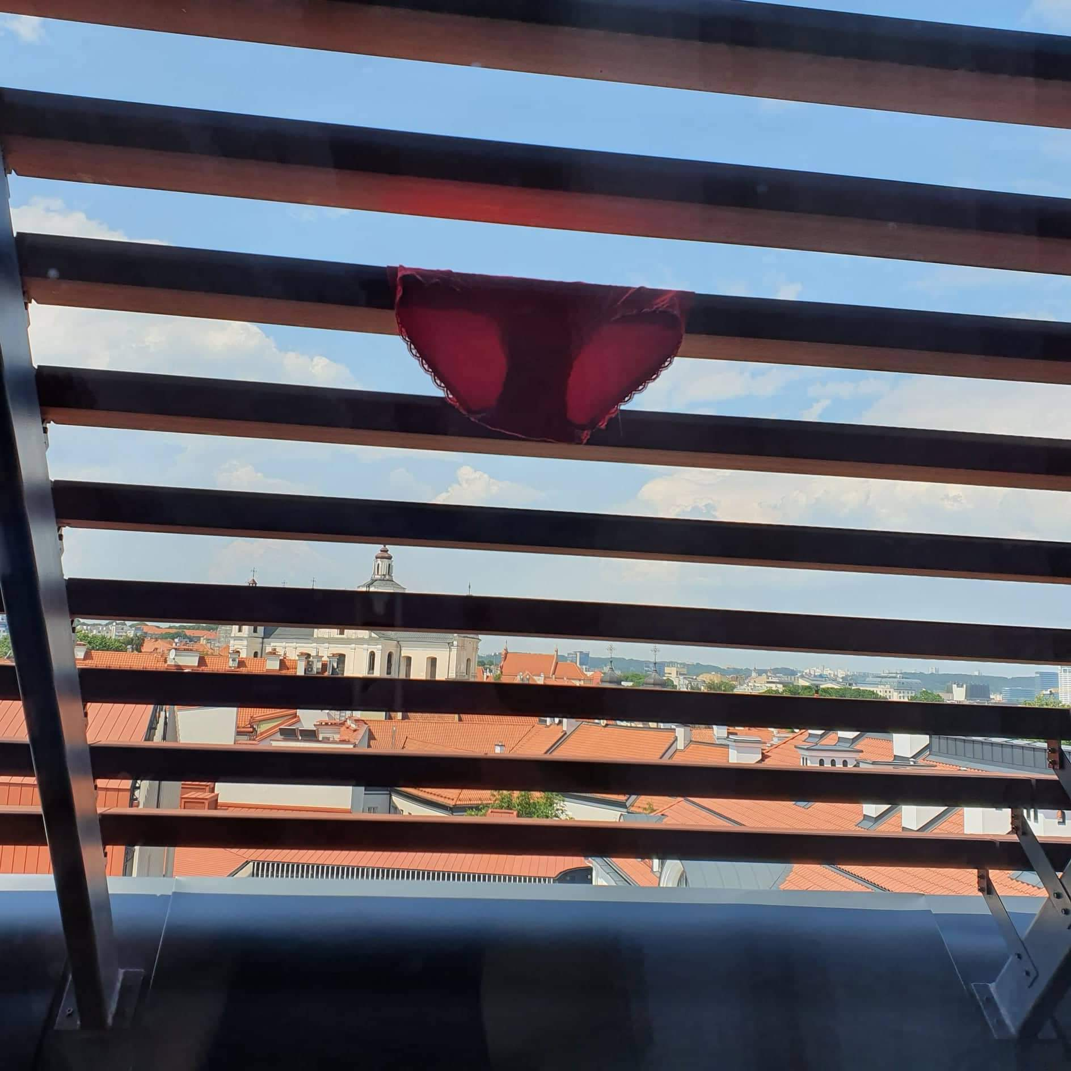
Namų Vaizdeliai☺

Slide 12
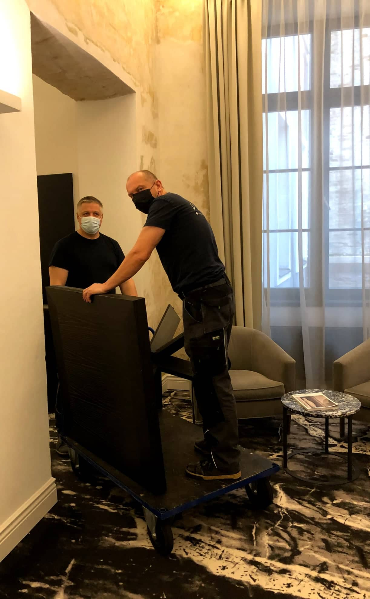
Namų Vaizdeliai☺

Slide 13
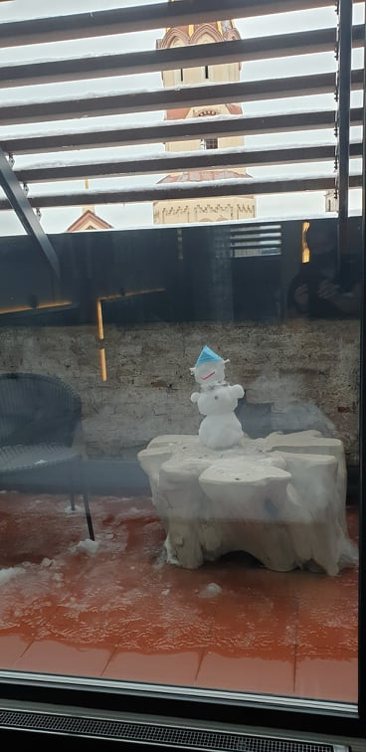
Namų Vaizdeliai☺

Slide 14
Ačiū už dėmesį☺

